Slide 1
TEMEL MATEMATİK-I
Ayşe Cansev ÖZDEMİR

Slide 2
ORAN VE ORANTI

Slide 3
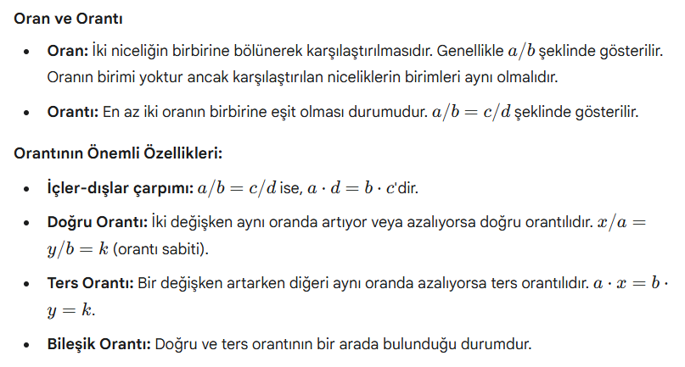

ORAN VE ORANTI

Slide 4
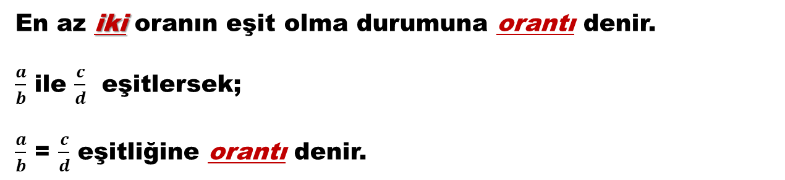
ORAN, ORANTININ TANIMI
a, b $∈$ R , a$≠$0 veya b$≠$0 => $\frac{a}{b}$ (b$≠$0) a’nın b’ye oranı
En az iki oranın eşit olma durumuna orantı denir.
$\frac{a}{b}$ ile $\frac{c}{d}$ eşitlersek;
$\frac{a}{b}$ = $\frac{c}{d}$ eşitliğine orantı denir.

Slide 5

DİKKAT
Oranların birimi aynı olmalıdır!
Oranın birimi yoktur!

Slide 6
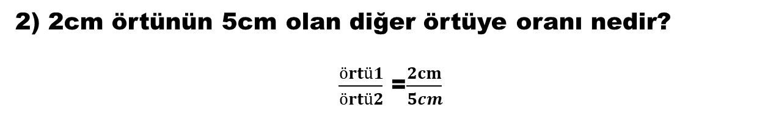
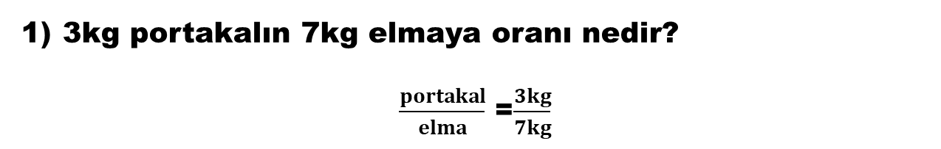
ORANTI ÖRNEKLERİ
3kg portakalın 7kg elmaya oranı nedir?
$\frac{portakal}{elma}$ =$\frac{3kg}{7kg}$
2) 2cm örtünün 5cm olan diğer örtüye oranı nedir?
$\frac{örtü1}{örtü2}$ =$\frac{2cm}{5cm}$

Slide 7
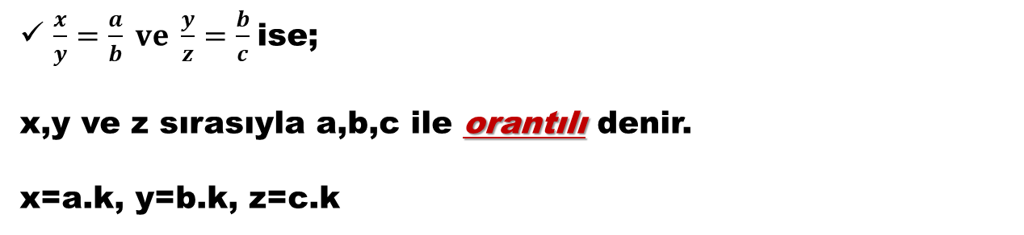
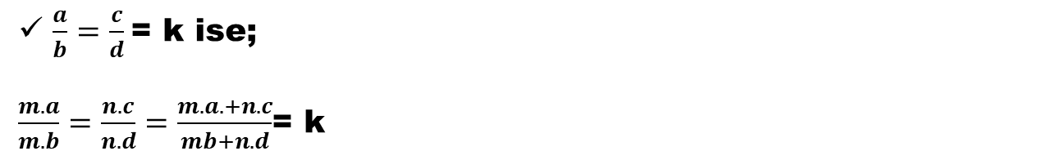
ORANTININ ÖZELLİKLERİ
$\frac{x}{y}=\frac{a}{b} ve \frac{y}{z}=\frac{b}{c}$ise;
x,y ve z sırasıyla a,b,c ile orantılı denir.
x=a.k, y=b.k, z=c.k
$\frac{a}{b}=\frac{c}{d}$= k ise;
$\frac{m.a}{m.b}=\frac{n.c}{n.d}=\frac{m.a.+n.c}{mb+n.d}$= k

Slide 8
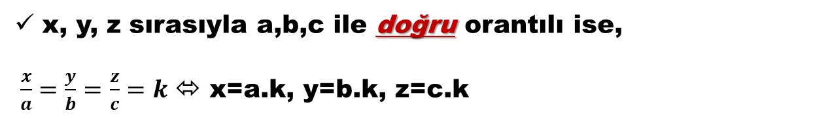
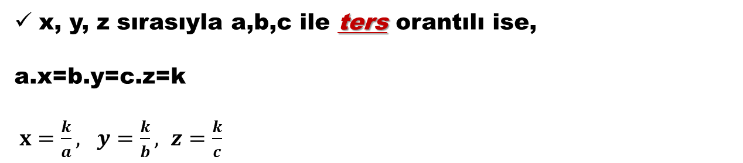
ORANTININ ÖZELLİKLERİ
x, y, z sırasıyla a,b,c ile doğru orantılı ise,
$\frac{x}{a}=\frac{y}{b}=\frac{z}{c}=k$⬄ x=a.k, y=b.k, z=c.k
x, y, z sırasıyla a,b,c ile ters orantılı ise,
a.x=b.y=c.z=k
$x=\frac{k}{a}, y=\frac{k}{b}, z=\frac{k}{c}$

Slide 9
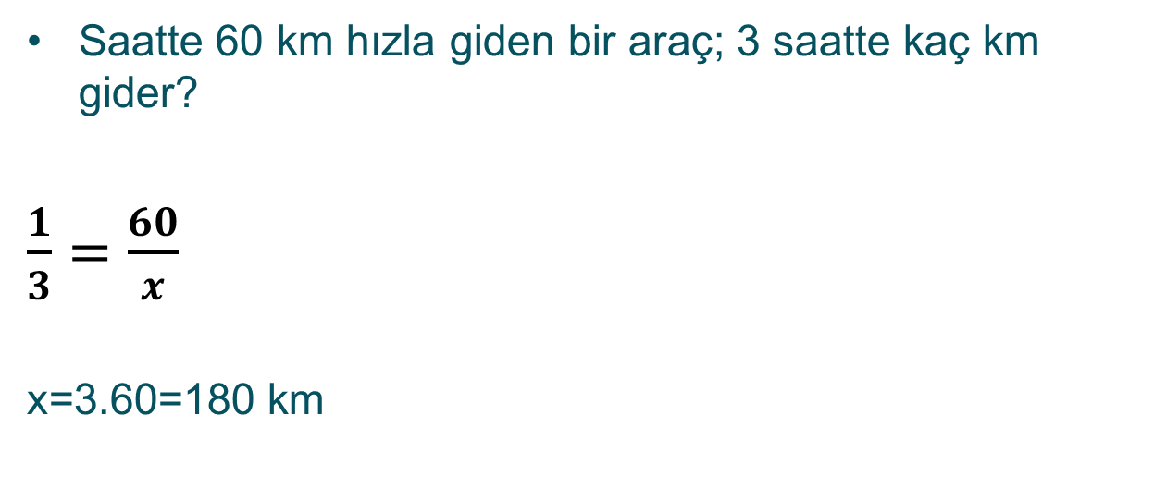
ÖRNEK-1
Saatte 60 km hızla giden bir araç; 3 saatte kaç km gider?
$\frac{1}{3}=\frac{60}{x}$
x=3.60=180 km

Slide 10
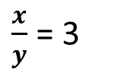
ÖRNEK-2
Birbiriyle doğru orantılı ve orantı sabiti 3 olan x ve y değişkenlerinin farklı değerlerini tablo üzerinde gösterimi.
$\frac{x}{y}$ = 3
x | 9 | 15 | 21 | 24 | 18 | 6 | 27 | 12 | 30
y | 3 | 5 | 7 | 8 | 6 | 2 | 9 | 4 | 10

Slide 11

ÖRNEK-3
Birbiriyle ters orantılı ve çarpımları 3 olan x ve y değişkenlerinin farklı değerlerini tablo üzerinde gösterelim.
$x.y$= 81
x | 27 | 3 | 81 | 1
y | 3 | 27 | 1 | 81

Slide 12
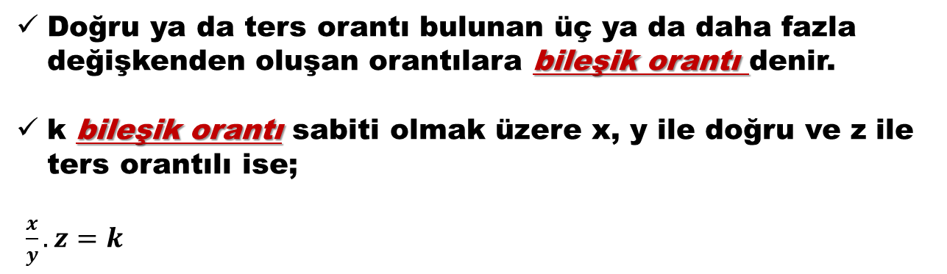


ORANTININ ÖZELLİKLERİ
$\frac{a}{b}=\frac{c}{d}$ ⬄ a.d=b.c
$\frac{a}{b}=k$⬄ $\frac{b}{a}=\frac{1}{k}$ (k:orantı sabitidir.)
Doğru ya da ters orantı bulunan üç ya da daha fazla değişkenden oluşan orantılara bileşik orantı denir.
k bileşik orantı sabiti olmak üzere x, y ile doğru ve z ile ters orantılı ise;
$\frac{x}{y}.z=k$

Slide 13
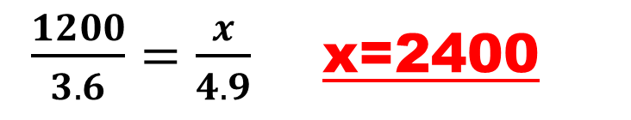
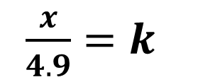
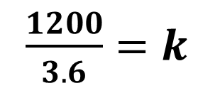
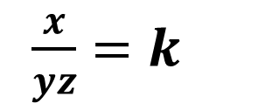
ÖRNEK-1
Bir işçi bir işi 3 makine ile 6 günde 1200 adet dişmacunu üretebiliyor. Bu işçi 4 makine ile 9 günde kaç adet dişmacunu üretebilir?
Durum | Makine | Gün | Dişmacunu(adet)
1 | 3 | 6 | 1200
2 | 4 | 9 | x
$\frac{1200}{3.6}=k$
$\frac{x}{4.9}=k$
$\frac{x}{yz}=k$
$\frac{1200}{3.6}=\frac{x}{4.9}$ x=2400

Slide 14
ORTALAMALAR

Slide 15
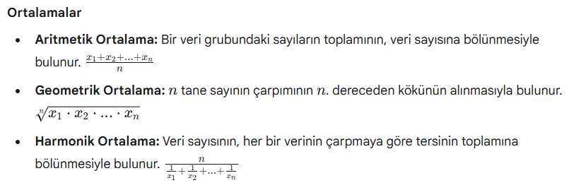
ORTALAMALAR
Ortalama, bir veri grubunu temsil eden tek bir değerdir. Ancak verinin türüne ve amacına bağlı olarak farklı ortalama türleri kullanılır. Bu üç ortalama türü, farklı senaryolarda en doğru temsili sağlar.

Slide 16
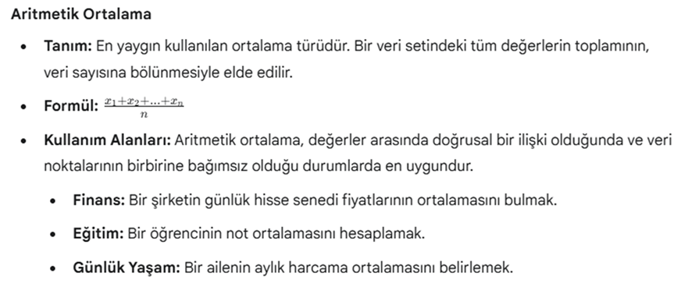
ARİTMETİK ORTALAMA

Slide 17
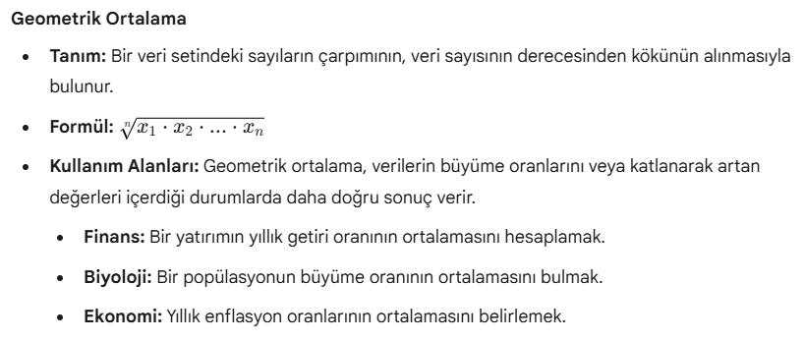
GEOMETRİK ORTALAMA

Slide 18
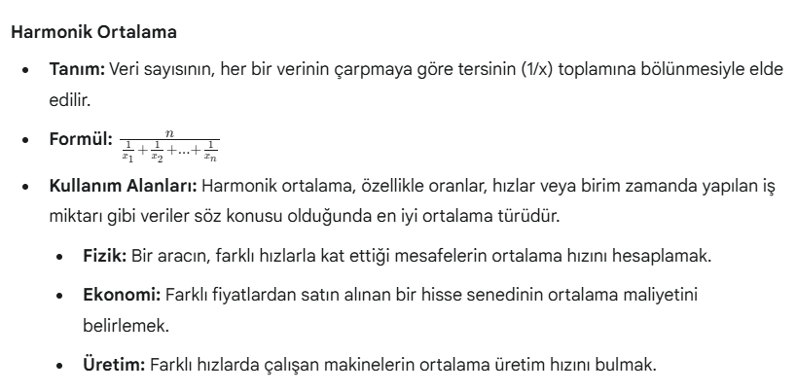
HARMONİK ORTALAMA

Slide 19
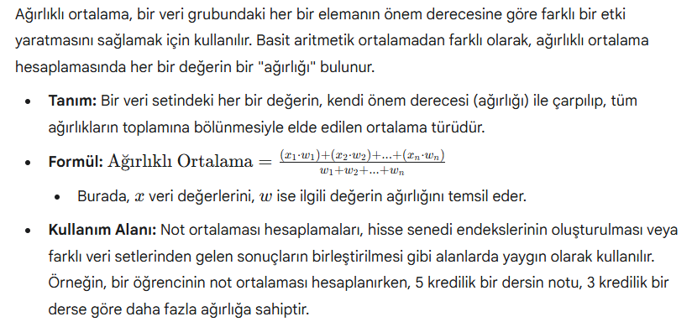
AĞIRLIKLI ORTALAMA

Slide 20
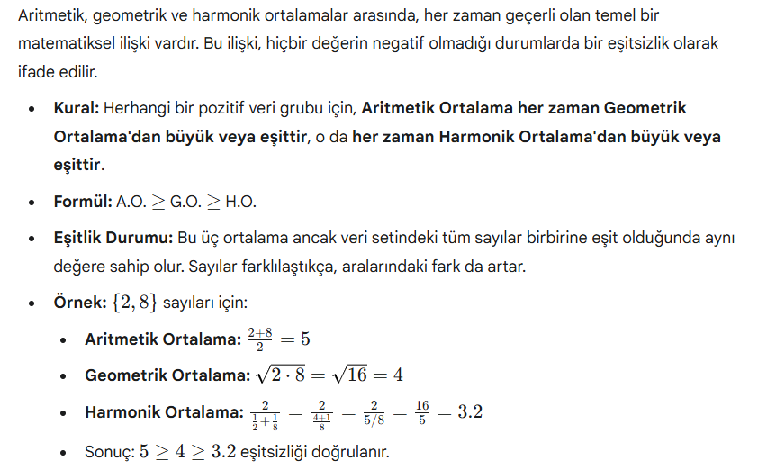
ORTALAMALAR ARASINDAKİ İLİŞKİ

Slide 21
ALIŞTIRMALAR

Slide 22
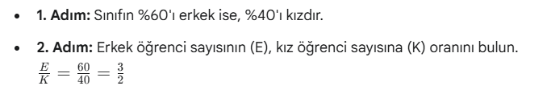
SORU -1
Bir sınıftaki öğrencilerin %60’ı erkektir.
Erkek öğrencilerin kız öğrencilerin sayısına olan oranı kaçtır?
ÇÖZÜM YÖNTEMİ

Slide 23
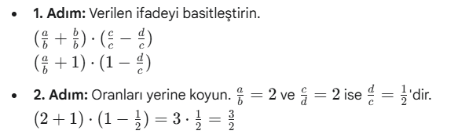
SORU -2
ÇÖZÜM YÖNTEMİ

Slide 24

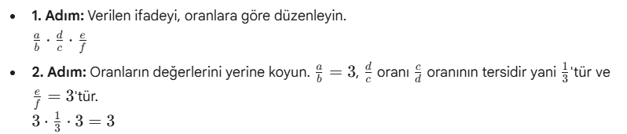
SORU -3
ÇÖZÜM YÖNTEMİ

Slide 25
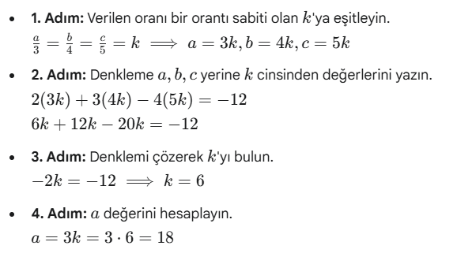
SORU -4
ÇÖZÜM YÖNTEMİ

Slide 26
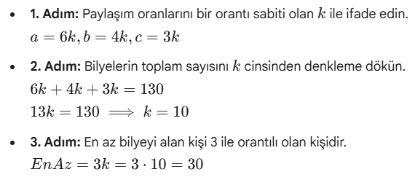
SORU -5
130 tane bilye 3 kişi arasında 6, 4, 3 sayılarıyla orantılı olarak paylaştırılacaktır. Buna göre en az alan kaç bilye alır?
ÇÖZÜM YÖNTEMİ

Slide 27
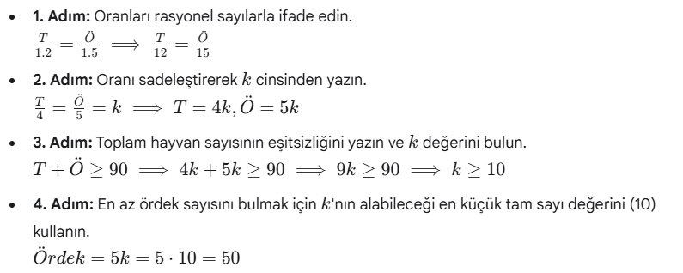
SORU -6
Bir kümeste tavuk ve ördek olmak üzere en az 90 hayvan olduğu biliniyor. Tavuk ve ördeklerin sayısı sırasıyla 1,2 ve 1,5 sayıları ile orantılıdır. Buna göre kümeste en az kaç ördek vardır?
ÇÖZÜM YÖNTEMİ

Slide 28
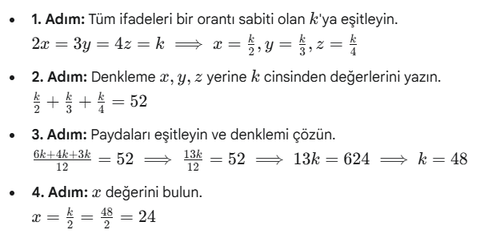
SORU -7
ÇÖZÜM YÖNTEMİ

Slide 29
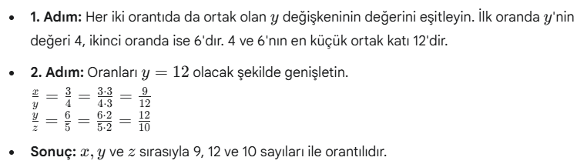
SORU -8
ÇÖZÜM YÖNTEMİ

Slide 30
SORU -9

Slide 31
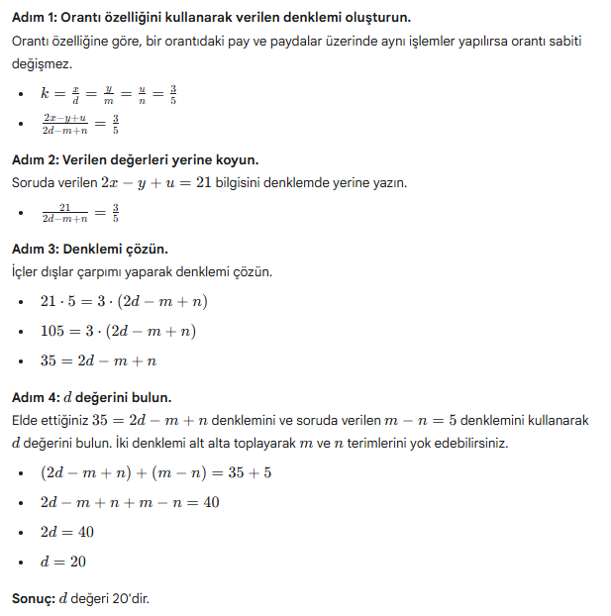
SORU -9
ÇÖZÜM YÖNTEMİ

Slide 32
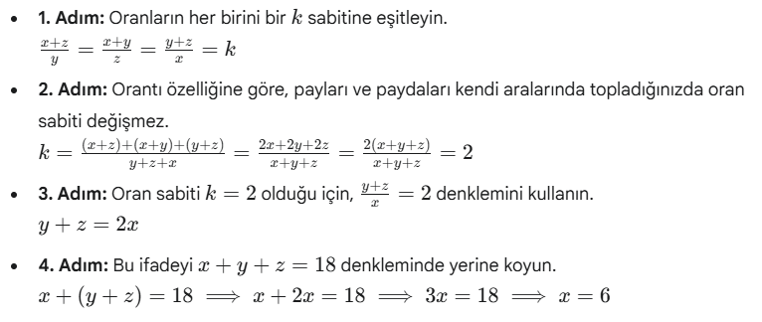
SORU -10
ÇÖZÜM YÖNTEMİ

Slide 33
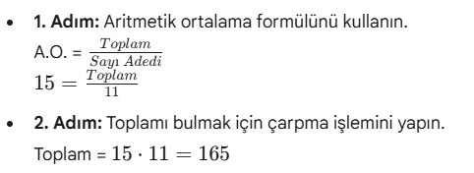
SORU -11
11 tane sayının aritmetik ortalaması 15 ise toplamı kaçtır?
ÇÖZÜM YÖNTEMİ

Slide 34
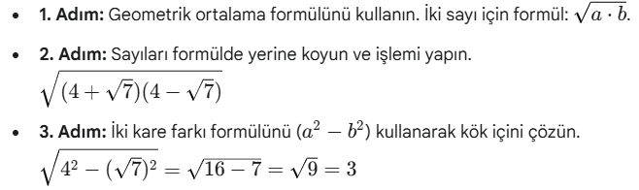
SORU -12
ÇÖZÜM YÖNTEMİ

Slide 35
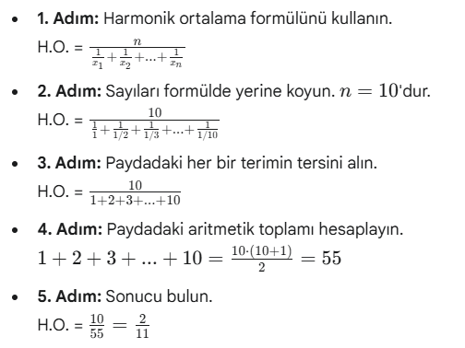
SORU -13
ÇÖZÜM YÖNTEMİ

Slide 36
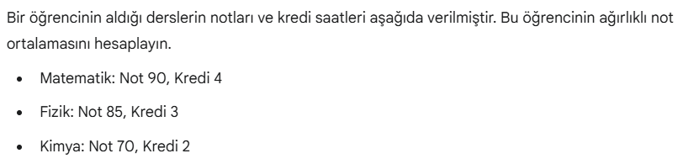
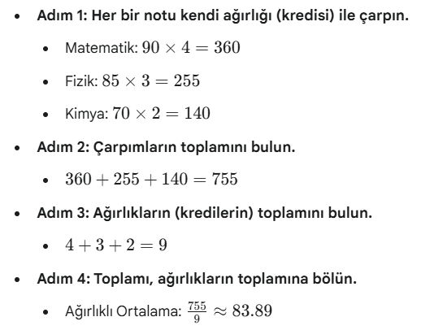
SORU -14
ÇÖZÜM YÖNTEMİ

Slide 37
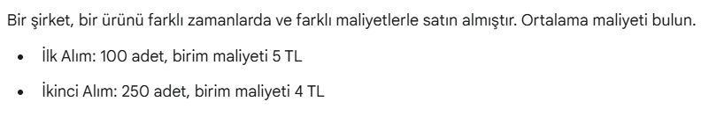
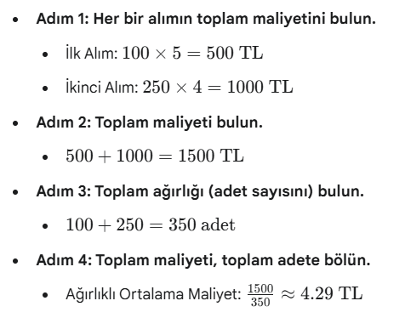
SORU -15
ÇÖZÜM YÖNTEMİ

